Slide 1
The expanded Chronic Care Model
สร้างนโยบายสาธารณะที่เอื้อต่อสุขภาวะที่ดี
ระบบ สุขภาพ
สร้างสรร สิ่งแวดล้อมที่เอื้อต่อ การมีสุขภาวะที่ดี
การจัดการระบบบริการสุขภาพ
การสนับสนุนการจัดการตนเอง / พัฒนาทักษะส่วนบุคคลในการดูแลตนเอง
ระบบการจัดการข้อมูลทางคลินิก
การออกแบบระบบการให้บริการ/ การปรับระบบบริการการใหม่
เสริมพลังการจัดการตนเองของชุมชน
ระบบสนับสนุน
การตัดสินใจ
เตรียมพัฒนา
สนับสนุน
หุ้นส่วน
ในชุมชน
เพื่อช่วยควบคุมโรค
d
กระตุ้น
ชุมชน
ให้ใส่ใจ
โรคเรื้อรัง
Productive
Interactions
and relationship
ให้ข้อมูล ,
เสริมกำลังผู้ป่วย
เตรียมพัฒนา,สนับสนุน
ทีมที่ได้รับการฝึกฝนเพื่อควบคุมโรค
Population health outcomes /
Functional and clinical outcomes

Slide 2
Self management ความสามารถในการจัดการตนเอง
Medical Management การจัดการด้านการแพทย์
Role management การจัดการด้านบทบาท
Emotional Management
การจัดการด้านอารมณ์
Patients as Partners:
1. patients as partners in individual healthcare 2. patients as partners in redesign 3. bringing in the community
Self-management relates to the tasks that an individual must undertake to live well with one or more chronic conditions.

Slide 3
ทักษะที่ใช้ในการจัดการตนเอง
ทักษะการแก้ปัญหา (problem solving)
ทักษะการตัดสินใจ (decision making)
ทักษะการใช้ทรัพยากรที่มีอยู่ให้เป็นประโยชน์ (resource utilization)
ทักษะการสร้างสัมพันธภาพกับผู้ให้บริการ
(Patient-provider relationships)
ทักษะการลงมือปฏิบัติ (how to take action)

Slide 4
Self assessment
การประเมินตนเอง
Goal setting
การวางแผน/เป้าหมาย
Self monitoring
การเฝ้าระวัง / ตรวจสอบต่อเนื่อง
Self evaluation
การประเมินตนเอง
Self reinforce ment
การให้รางวัลตนเอง

Slide 5
Concrete Experience (ประสบการณ์การเป็นจริง)
(Feeling /อารมณ์ความรู้สึก)
Getting thing as they are in raw detail (เรียนรู้จากเรื่องเล่าแบบที่เป็น)
Feeling and watching
Discussion, visual , imagination
Motivation
“Why“ (ทำไม)
Doing and feeling
Self discovery, Role play, Design
Colleague
“If” (ถ้า)
Reflective observation
เรียนรู้ จากการเฝ้าดู ,สังเกตการณ์
(Watching)
Active Experimentation
ผ่านประสบการณ์ตรง (Doing)
Thinking and watching
Information, give fact, auditory
Teacher
“What” (อะไร)
Thinking and Doing
Puzzle, mystery,
Facilitator, Coaching
“How” (อย่างไร)
Abstract Conceptualization
(Thinking) (มีหลักการ)

Slide 6
ฟังอย่างลึกซึ้ง
คำพูด พฤติกรรม
ความรู้สึก
ความคิด ความเชื่อ อคติ ทัศนคติ แบบแผนความคิด คุณค่าในใจ
คามต้องการ ความคาดหวังลึกๆ
ความต้องการพื้นฐานของมนุษย์

Slide 7
หลักการของ HBM
HBM : สามารถอธิบายจาก การรับรู้ความเสี่ยง (threats) และ ผลดีของการเปลี่ยนพฤติกรรม (net benefits) 4 องค์ประกอบ
perceived susceptibility (การรับรู้โอกาสป่วย)
perceived severity (การรับรู้ความรุนแรงในการป่วย)
perceived benefits (การรับรู้ประโยชน์ในการเปลี่ยนตนเอง)
perceived barriers (การรับรู้อุปสรรต่อการเปลี่ยนตนเอง)
+ cues to action (เหตุปัจจัยที่ทำให้เกิดการลงมือ)
+ Self efficacy (ความมั่นใจในการเปลี่ยนตัวเอง)

Slide 8
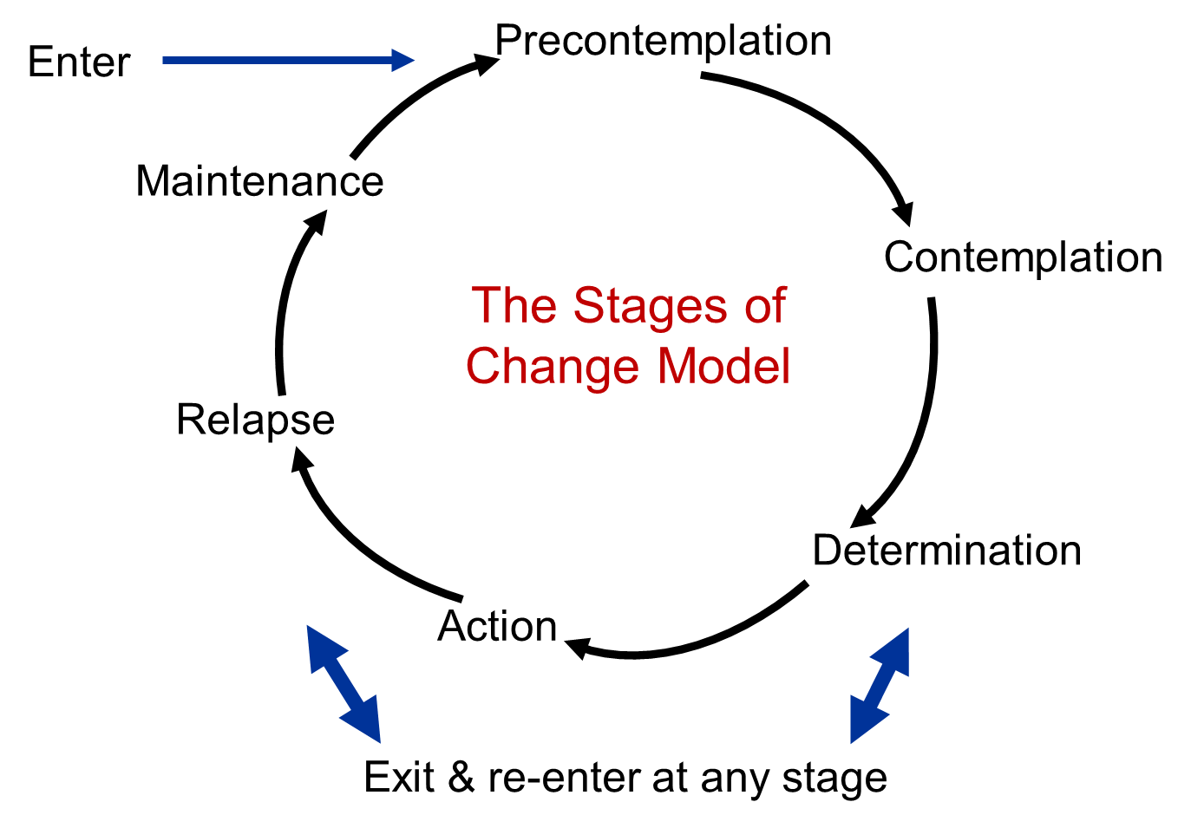
(Termination ขั้นสิ้นสุด )
ไม่สนใจปัญหา
ดำรงการปฏิบัติตัว
ลังเลใจ
/preparation
ตั้งใจและวางแผน
ลงมือปฏิบัติ

